Slide 2
МБДОУ «Детский сад №17 «Родничок» г.к.Железновдска
ИТОГОВЫЙ ПЕДАГОГИЧЕСКИЙ СОВЕТ
ТЕМА:
«Итоги воспитательно-образовательной работы
за 2017/2018 учебный год»

Slide 3
Вот и подошел к концу учебный год.
Я предлагаю сегодня посмотреть журнал, и перелистывая его страницы, вспомнить, что же у нас произошло интересного в этом году.

Slide 4
358

Slide 5
В учреждении функционируют 14 групп, из них - 3 для детей с нарушениями в речи, 2 –группы кратковременного пребывания.
Численный состав контингента воспитанников ДОУ:
общий – 358 чел.
дошкольные группы – 285 чел.
группы компенсирующей направленности–44 чел.
группы кратковременного пребывания-29 чел.
По сравнению с прошлым учебным годом численный состав изменился в сторону увеличения.
Категории по половой принадлежности:
Мальчиков- 192
Девочек- 166
Национальный состав:
-русские – 258, - 72%;
-армяне- 55, - 15,3 %
-греки- 28, - 7,8%
-азербайджанцы- 6 , -1,6%
-даргинцы- 6, - 1,6%
-кабардинцы-, 3 - 0,8%
-чеченцы- 2, - 0,5%

Slide 6
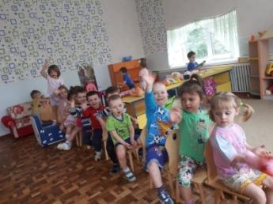
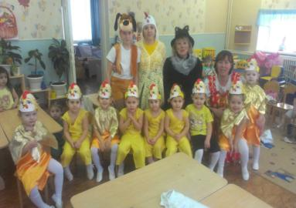
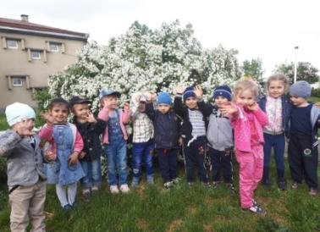
Младшие группы
«КАРАПУЗИКИ»
«РАСТИШКИ»

Slide 7
Младшие группы
«ГКП «КАПИТОШКА»
ГКП«КРЕПЫШ»

Slide 8
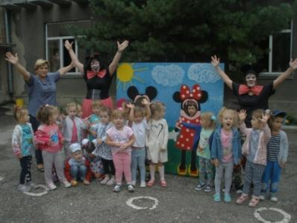
Средние группы
«ЗВЕЗДОЧКИ»
«КАПИТОШКА»
«ФАНТАЗЕРЫ»

Slide 9
Старшие логопедические группы
«СОЛНЫШКО»
«ПОЧЕМУЧКИ»

Slide 10
Старшие группы
«ЛУЧИКИ»
«ВЕСЕЛЫЙ ПАРОВОЗИК»

Slide 11
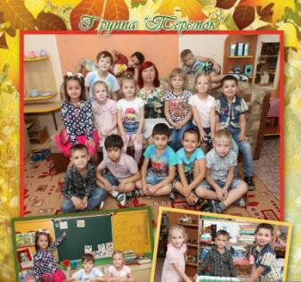
Подготовительные группы
«КАПЕЛЬКИ»
«ТЕРЕМОК»
«ГНОМИКИ»

Slide 12
Сравнительный анализ групп здоровья за 2015-2018 уч.г.
Группы здоровья | Количество детей
 | 2015/2016 | 2016/2017 | 2017/2018
I группа | 189 | 214 | 226
II группа | 53 | 51 | 38
III группа | 30 | 40 | 51
IV группа | 2 | 3 | 2
К положительным результатам работы по сохранению и укреплению здоровья дошкольников можно отнести следующие:
распределение детей по группам здоровья имеет тенденцию к улучшению (в 2017/2018 году по сравнению с 2016/2017 годом количество детей с I группой здоровья увеличилось на 12 человек, количество детей с II группой здоровья уменьшилось на 13 человек).

Slide 13
Сводные результаты адаптационного периода вновь прибывших детей младшего дошкольного возраста за 2017/2018 учебный год
Группы | Кол-во вновь прибывших детей | Формы ( степень) адаптации
 |  | Легкая | Средняя | Тяжелая
2-я мл. «Растишки» | 32 | 23 | 8 | 1
2-я мл. «Карапузики» | 33 | 24 | 9 | -
Всего по группам | 65 | 47 | 17 | 2

Slide 14
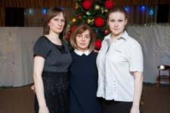
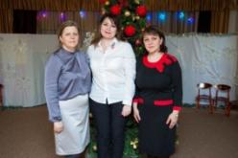
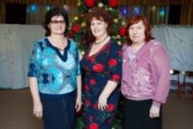
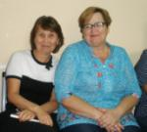
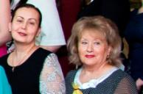
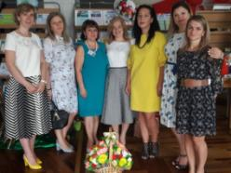
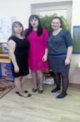
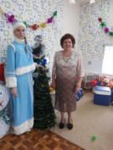
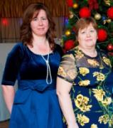
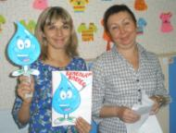
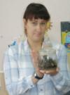
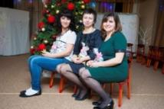
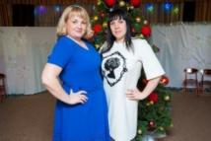
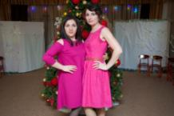
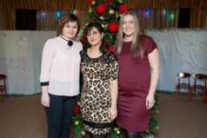
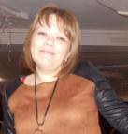
НАШИ ПЕДАГОГИ

Slide 15
Образовательный уровень педагогических работников МБДОУ «Детский сад № 17 «Родничок»
период | всего педагогических работников | с высшим образованием | со средне-специальным образованием | не окончен. высшим
2015-2016уч.г. | 35 | 23 | 11 | 1
2016-2017уч.г. | 35 | 19 | 14 | 1
2017-2018уч.г. | 35 | 20 | 13 | 2
Квалификационный уровень педагогических работников МБДОУ «Детский сад № 17 «Родничок»
период | всего педагогических работников | имеющие высшую квалифика ционную категорию | имеющие первую квалифика ционную категорию
2015-2016уч.г. | 35 | 18 | 14
2016-2017уч.г. | 35 | 18 | 11
2017-2018уч.г. | 35 | 21 | 11

Slide 16
Педагоги, прошедшие аттестацию
в 2017/2018 учебном году
№ | Ф.И.О. педагога | Должность
Высшая квалификационная категория
1. | Осипова Жанна Межлумовна | старший воспитатель
2. | Переверзева Оксана Николаевна | педагог-психолог
3. | Силютина Наталья Васильева | учитель-логопед
4. | Хорина Татьяна Михайловна | воспитатель
5. | Кинасова Анна Владимировна | воспитатель
6. | Минасян Амалия Михайловна | воспитатель
7. | Алексанян Ирина Олеговна | воспитатель
Первая квалификационная категория
1. | Беляева Анастасия Викторовна | воспитатель
Перспектива на 2018/2019 учебный год
Высшая категория:
Грибова О.А.
Дронова О.А.
Степкина Н.А.
Степаненко Л.П.

Slide 17
Прохождение курсов повышения квалификации
в 2017/2018 учебном году
Филиал ГБОУ ВПО «Ставропольский государственный педагогический институт» по программе «Организация образовательного процесса для детей дошкольного и младшего школьного возраста с ограниченными возможностями здоровья в условиях реализации ФГОС»
1.Доматенко Валентина Петровна 2.Степкина Наталья Алексеевна 3.Емельяненко Татьяна Васильевна 4.Кинасова Анна Владимировна 5.Абрамян Наталья Владимировна 6.Панаиотиди Элеонора Кузьминична 7.Антонян Элеонора Суреновна 8.Дронова Наталья Александровна 9.Майсурадзе Татьяна Алексеевна | 10.Грибова Ольга Александровна 11.Беляева Анастасия Викторовна 12.Минасян Амалия Межлумовна 13.Шемко Елена Александровна 14.Биктимирова Наталья Васильевна 15.Алексанян Ирина Олеговна 16. Степаненко Лариса Петровна 17.Литовкина Елена Викторовна
Перспектива на 2018/2019 учебный год
Осипова Ж.М.
Переверзева О.Н.
Павлюк Ю.Н.
Силютина Н.В.
Рязанцева Ю.С.

Slide 18
Коллектив детского сада успешно участвовал:
в краевой благотворительной акции «Вместе –теплее», декабрь 2017 г.;
в краевом творческом конкурсе «Земля-наш Дом», Диплом победителя II место;
во Всероссийском смотре-конкурсе «Образцовый детский сад», Диплом победителя, апрель 2018 г.;
в городском этапе во Всероссийском конкурсе профессионального мастерства «Детский сад года-2018», в номинации «Лучший воспитатель образовательной организации «Верность профессии», Диплом победителя I место, май 2018 г.;
в акциях «Стена Памяти», «Бессмертный полк», посвященных 73-летию Победы в Великой Отечественной войне, май 2018 г.;
в городском Дне донора, январь 2018 г.;
в вебинаре, проведенном в рамках проекта Федеральной целевой программы развития образования на 2016-2020 гг. «Внедрение примерной образовательной программы дошкольного образования в 85 субъектах Российской Федерации», август 2017 г.
в IV Всероссийской научно-практической интернет-конференции «Качество современного образования: традиции, инновации, опыт реализации», в секции дошкольного образования «Достижение качества дошкольного образования в условиях введения ФГОС ДО», организованной ГБУ ДПО «Ставропольский краевой институт развития образования, повышения квалификации и переподготовки работников образования», май 2018 г.
в вебинаре для педагогических работников ДОО по теме: «Диагностика предметно-пространственной среды ДОО в рамках требований ФГОС ДО», декабрь, март 2018 г.
во Всероссийском онлайн-семинаре: «Инклюзивное образование в дошкольных организациях»
во Всероссийской научно-практической конференции «Защите детства: проблемы, поиски, решения», организованной филиалом ГБОУ ВО СГПИ в г.Железноводске, ( апрель 2018 г.)

Slide 19
Сердарова Ольга Юрьевна заведующий | Участие во Всероссийском вебинаре «Роль семьи в реализации образовательного потенциала ребенка-инвалида» ( ноябрь 2017 г.). Объявлена Благодарность за профессионализм на совещании руководителей образовательных организаций, (февраль 2018 г.) Участие во всероссийском тестировании «Охрана труда и обеспечение безопасности образовательно-воспитательного процесса в ДОУ», (октябрь 2017 г.) Участие во Всероссийской научно-практической конференции «Защите детства: проблемы, поиски, решения», организованной филиалом ГБОУ ВО СГПИ в г.Железноводске, ( апрель 2018 г.) Участие в Сетевой педагогической конференции по формированию цифрового пространства детства «Сетевичок», (март 2018 г.) Участие в методико-педагогической программы «Информационная компетентность педагога», Диплом ( февраль 2018 г.) Участие в методико-педагогической программы «ФГОС ООО: вопросы и ответы», Диплом, ( февраль 2018 г.) Психолого-педагогическое и методическое сопровождение практики студентов ГБОУ ВО СГПИ, организация воспитательно-образовательной деятельности, предусмотренной учебными планами преподавателей филиала ГБОУ ВО СГПИ (сентябрь-апрель 2017/2018 г.) Благодарственное письмо за качественную организацию практики студентов филиала ГБОУ ВО СГПИ ( май, 2018 г.) Объявлена Благодарность за профессионализм на совещании руководителей образовательных организаций, (февраль 2018 г.) Участие во Всероссийском конкурсе педагогического мастерства «Лучший проект 2018», по версии журнала Детский сад будущего – галерея творческих проектов», Диплом I степени,(май 2018 г.) Участие во Всероссийском конкурсе «Доутесса». Блиц-олимпиада «Взаимодействие дошкольной организации с родителями в соответствии с ФГОС ДО», Диплом победителя I место, (октябрь, 2017 г.).
Осипова Жанна Межлумовна старший воспитатель

Slide 20
Переверзева Оксана Николаевна педагог-психолог | Участие во всероссийском конкурсе Всероссийского издания «ПЕДРАЗВИТИЕ», региональное тестирование «Культура речи современно педагога», Диплом победителя I место (октябрь,2017 г.). Психолого-педагогическое и методическое сопровождение практики студентов ГБОУ ВО СГПИ, организация воспитательно-образовательной деятельности, предусмотренной учебными планами преподавателей ГБОУ ВО СГПИ (сентябрь-апрель 2017/2018 г.) Участие во Всероссийском вебинаре «Роль семьи в реализации образовательного потенциала ребенка-инвалида»- ноябрь 2016 г. Благодарственное письмо за качественную организацию преддипломной практики студентов ГБОУ ВО СГПИ( май, 2018г.)
Сердюкова Марина Владимировна инструктор по ФЗК | Участие во Всероссийском конкурсе профессионального мастерства педагогических работников, приуроченного к 130-летию рождения А.С.Макаренко, (январь 2018г.) Участие в методико-педагогической программы «ФГОС ООО: вопросы и ответы», Диплом, (февраль 2018 г.) Успешно прошла тестирование по предмету «Физическая культура», диплом ( март,2018 г.) Активное участие в организации Единого урока «День защитников отечества», Диплом, ( февраль,2018 г.) Активное участие в организации Единого урока «День российской науки», Диплом, ( февраль,2018 г.) Успешно прошла методико-педагогическую программу «Профилактика травматизма на занятиях физкультуры», (март 2018 г.) Участие во Всероссийской олимпиаде центра «Айда», «Критерии готовности ребенка к школе», Диплом IIстепени (ноябрь, 2017 г.).

Slide 21
Павлюк Юлия Николаевна инструктор по ФЗК | Участие во Всероссийском конкурсе профессионального мастерства педагогических работников, приуроченного к 130-летию рождения А.С.Макаренко, (январь 2018г.) Участие в методико-педагогической программы «ФГОС ООО: вопросы и ответы», Диплом, (февраль 2018 г.) Успешно прошла тестирование по предмету «Физическая культура», Диплом ( март,2018 г.) Активное участие в организации Единого урока «День защитников отечества», Диплом, ( февраль,2018 г.) Активное участие в организации Единого урока «День российской науки», Диплом, ( февраль,2018 г.) Успешно прошла методико-педагогическую программу «Профилактика травматизма на занятиях физкультуры», (март 2018 г.) Благодарственное письмо за активную работу в профсоюзе образования, апрель 2018 г. Участие во Всероссийской олимпиаде "Подари знание", «Основы здорового образа жизни», (декабрь,2017 г.)
Силютина Наталья Викторовна учитель-логопед | Награждена Почетной грамотой администрации г.к. Железноводска Ставропольского края за вклад в развитие системы образования в г.к.Железноводске, формирование интеллектуального, культурного и нравственного развития личности и многолетнюю добросовестную работу, ( август 2017 г.) Участие в городском этапе краевого конкурса «Лучшая рабочая программа учителя-логопеда ДОО», Грамота за II место (октябрь,2017 г.). Сертификат за создание в социальной сети работников образования персонального сайта, (июнь 2017 г.). Участие в международном профессиональном конкурсе «Инновации в образовании детей с ограниченными возможностями здоровья», Диплом I место (август, 2017 г.).

Slide 22
Биктимирова Светлана Васильевна учитель-логопед | Участие в международной интернет олимпиаде «Солнечный свет» по логопедии «Я-логопед», Дипломом победителя, I место (ноябрь, 2017 г.). Сертификат за создание в социальной сети работников образования персонального сайта, создание электронного портфолио, (ноябрь, декабрь, 2017 г.).
Антонян Элонора Суреновна воспитатель | Участие во Всероссийском конкурсе «Доутесса». Блиц-олимпиада: «Федеральный государственный стандарт дошкольного образования». Диплом победителя III место (ноябрь, 2017 г.). Участие во Всероссийском конкурсе «Доутесса». Блиц-олимпиада: «Фомирование выразительности речи у детей дошкольного и школьного возраста». Лауреат (май, 2018 г.).
Рязанцева Юлия Станиславовна воспитатель по изобразительной деятельности | Участие во Всероссийском конкурсе «Доутесса». Блиц-олимпиада «Занятия по лепке», Диплом победителя I место, (октябрь, 2017 г.). Участие во Всероссийском конкурсе профессионального мастерства педагогических работников, приуроченного к 130-летию рождения А.С.Макаренко, (январь 2018г.). Участие в Сетевой педагогической конференции по формированию цифрового пространства детства «Сетевичок», (март 2018 г.). Участие во участие во II Всероссийском конкурсе «Таланты России», Всероссийский социально – педагогический образовательный портал Педагогические инновации», Диплом победителя I место, (февраль, 2018 г.). Куратор участника I ВСЕРОССИЙСКОГО КОНКУРСА рисунков по ПДД С «СУПЕР - МАМОЙ» мы уже изучаем ПДД, посвящённого международному женскому дню, Диплом победителя I место, (апрель, 2018 г.).

Slide 23
Абрамян Наталья Владимировна воспитатель | Участие во Всероссийском конкурсе профессионального мастерства педагогических работников, приуроченного к 130-летию рождения А.С.Макаренко, (январь 2018г.) Участие во Всероссийском конкурсе для педагогов и обучающихся «МЫ – патриоты России», учредитель конкурса: Всероссийский Информационно-Методический Центр им. М.В. Ломоносова, Диплом победителя II место (март , 2018 г.).
Алексанян Ирина Олеговна воспитатель | Участие во Всероссийском конкурсе «Доутесса». Блиц-олимпиада:«Воспитание культурно-гигиенических навыков у дошкольников», Диплом победителя II место (март, 2018 г.). Участие во Всероссийском конкурсе «Доутесса». Блиц-олимпиада:«Как достичь взаимопонимания с ребенком?». Диплом Лауреата (ноябрь, 2016 г.).
Василькова Любовь Викторовна воспитатель | Участие во всероссийском конкурсе Всероссийского издания «ПЕДРАЗВИТИЕ» «Становление и развитие дошкольной педагогики как науки», Диплом победителя I место (октябрь,2017 г.). Участие во Всероссийской олимпиаде «Подари знание», «Особенности развития детей старшего дошкольного возраста», Диплом победителя I место (октябрь,2017 г.).
Дронова Наталья Александровна воспитатель | Участие в ежемесячном международном конкурсе «Лучший конспект занятия».Диплом победителя I место (ноябрь, 2017 г.) Координатор Всероссийского детского конкурса «Любимые мультяшки», Сертификат и Почетная грамота (ноябрь 2017 г.)
Емельяненко Татьяна Васильевна воспитатель | Участие во Всероссийском конкурсе «Доутесса». Блиц-олимпиада: «Проблемы детей среднего дошкольного возраста», Лауреат (май, 2018 г.).

Slide 24
Кишова Юлия Витальевна воспитатель | Участие во Всероссийской олимпиаде «Педагогическая практика» в номинации «Психология детей дошкольного возраста», Диплом победителя II место, (декабрь,2018 г.) Участие во Всероссийской олимпиаде «Педагогический успех» в номинации «Профессиональный стандарт» «Педагог», Диплом победителя III место, (февраль,2018 г.)
Миронова Наталья Васильевна воспитатель | Участие во Всероссийском конкурсе «Доутесса». Блиц-олимпиада «Технология формирования элементарных математических представлений у дошкольников», Диплом победителя II место, (апрель, 2018 г.). Победитель (III место) во Всероссийском творческом конкурсе: "Рассударики" Номинация: "Творческие работы и методические разработки педагогов", и номинация «Безопасная среда»- март-апрель 2017 г. Участие во Всероссийском конкурсе «Доутесса». Блиц-олимпиада: «Экологическое воспитание дошкольников». Диплом победителя III место (май, 2017 г.).
Минасян Амалия Межлумовна воспитатель | Награждена Почетной грамотой администрации г.к. Железноводска Ставропольского края за вклад в развитие системы образования в г.к.Железноводске, формирование интеллектуального, культурного т нравственного развития личности и многолетнюю добросовестную работу, ( август 2017 г.) Участие во Всероссийском тестировании «Радуга талантов», Диплом Iстепени (декабрь, 2017 г.). Участие во Всероссийском тестировании «ТоталТест», Диплом Iстепени (ноябрь, 2017 г.). Участие во Всероссийском конкурсе профессионального мастерства педагогических работников, приуроченного к 130-летию рождения А.С.Макаренко, (январь 2018г.)

Slide 25
Литовкина Елена Викторовна воспитатель | Участие во всероссийском конкурсе «Требования ФГОС к системе дошкольного образования, Диплом I место, (февраль, 2018 г.). Участие в международном конкурсе «Быть воспитателем- это призвание», Диплом I место, (февраль, 2018 г.). Успешно прошла обучение и итоговое тестирование по курсу «Особенности формирования и развития профессионально-педагогической компетентности (ППК) педагогов как необходимого условия качественной реализации федеральных государственных образовательных стандартов (ФГОС), (февраль 2018 г.) Награждена Благодарственным письмом от редакции Всероссийского издания СМИ «портал Педагога» за активное участие в работе издания, а также личный вклад по внедрению информационно-коммуникационных технологий (ИКТ) в образовательный процесс., ( февраль,2018 г.) Участие в блиц-олимпиаде, организатор учебный центр «Горизонты педагогики», по теме «Организация педагогического процесса и методы воспитания в детском саду», Диплом победителя II место (май,2018 г.). Участие в блиц-олимпиаде, организатор учебный центр «Горизонты педагогики», по теме «Литературное образование дошкольников», Диплом победителя I место (май,2018 г.). Сертификат участника курса обучения «Сущность и роль дидактических игр в детском саду», организатор учебный центр «Горизонты педагогики»
Кинасова Анна Владимировна воспитатель | Участие во Всероссийском конкурсе «Оценка уровня компетенций педагогов дошкольного образования РФ», организатор Всероссийское издание «Вестник педагога», Диплом победителя I место, (сентябрь 2017 г.) Участие во Всероссийском конкурсе «Доутесса». Блиц-олимпиада «Речевое развитие дошкольников в соответствии с ФГОС ДО», Диплом I место (январь, 2018 г.). Участие во Всероссийском творческом конкурсе «Умнотворец», номинация «Творческие работы и методические разработки педагогов», Диплом победителя, (май, 2018 г.).

Slide 26
Окасова Жанаркуль Жакпаровна воспитатель | Участие во Всероссийском проекте для воспитателей ДОУ. Олимпиада «Педагог и ФГОС ДО», Диплом победителя I место (январь, 2018 г.). Участие во Всероссийском конкурсе «Доутесса». Блиц-олимпиада «Речевое развитие дошкольников в соответствии с ФГОС ДО», Диплом I место (январь, 2018 г.). Участие во всероссийском конкурсе «Совместная деятельность педагогов и родителей» Диплом I место, ( январь,2018 г.)
Соколова Рена Алперовна воспитатель | Награждена Сертификатом куратора участника Международного детского творческого конкурса поделок «Осенние фантазии» ( октябрь,2017г. ). Участие во Всероссийском конкурсе «Доутесса». Блиц-олимпиада «Воспитание культурно-гигиенических навыков у дошкольников», Диплом победителя II место (март, 2018 г.). Участие во Всероссийском конкурсе «Доутесса».Блиц-олимпиада:«Проблемы детей среднего дошкольного возраста», Дипломант (апрель, 2018 г.). Участие во Всероссийском конкурсе профессионального мастерства педагогических работников, приуроченного к 130-летию рождения А.С.Макаренко, (январь 2018г.) Участие во Всероссийском ежемесячном конкурсе «Лучший сценарий праздника» , ( март,2018 г.)
Беляева Анастасия Викторовна воспитатель | Участие во Всероссийском конкурсе «Доутесса». Блиц-олимпиада «Взаимодействие дошкольной образовательной организации с родителями в соответствии с ФГОС ДО», Диплом победителя II место, (май, 2018 г.). Участие во Всероссийском конкурсе «Доутесса». Блиц-олимпиада «Времена года», Диплом победителя I место, (май, 2018 г.).

Slide 27
Панаиотиди Элеонора Кузьминична воспитатель | Участие во всероссийской олимпиаде «Педагогический успех», в номинации: «Требования ФГОС к дошкольному образованию». Диплом победителя I место (апрель, 2018 г.). Участие во Всероссийском конкурсе «Доутесса». Блиц-олимпиада « Федеральный образовательный стандарт дошкольного образования», Диплом победителя II место (март, 2018 г.).
Степаненко Лариса Петровна воспитатель | Награждена Дипломом победителя I степени за участие во Всероссийском тестировании «ТоталТест», направление: Теория и методика развития речи детей, (ноябрь 2017 г.) Участие во Всероссийском конкурсе «Доутесса». Блиц-олимпиада: «Дефекты произношения при разных формах речевых патологий». Диплом победителя II место (апрель, 2018 г.).
Сысоева Вера Петровна воспитатель | Участие во Всероссийском конкурсе «Сказочная страна», организованный Международным центром образования и педагогики», Диплом победителя I место (май, 2018 г.). Участие во Всероссийском конкурсе «Лучший проект воспитателя», организованный Международным центром образования и педагогики», Диплом победителя I место (май, 2018 г.).
Шульга Наталья Витальевна | Сертификат участника Всероссийского конкурса стихотворений « И дольше века….»

Slide 28
Результаты анкетирования педагогов по удовлетворенности работой в ДОУ

Slide 29
Результаты анкетирования педагогов по удовлетворенности работой в ДОУ
Комплексный анализ результатов анкетирования педагогов МБДОУ «Детского сада № 17 «Родничок» за 2017-2018 учебный год, показал удовлетворенность созданными условиями для профессиональной деятельности - 87 %.
Для педагогов остаются важными показатели: условия для организации воспитательно-образовательного процесса; объем должностных обязанностей педагога; справедливые и обоснованные требования и признание администрации ДОУ; созданные условия в процессе педагогической деятельности повышать свой профессиональный уровень; уровнем взаимодействия коллег, системой требований, предъявляемых к родителям воспитанников.
Для администрации ДОУ это является хорошим показателем, так как характеризует заинтересованность педагогов в своей деятельности и даёт возможность использовать в управлении не только экономические способы мотивации, но и интеллектуально-творческие и статусные.
Вторым по значимости показатель связанный с мотивами удовлетворения социальных потребностей (уважение и признание) - 83 % педагогов. Согласно количественных данных анкетирования, возможно, проследить какие показатели, исходя из «частичной удовлетворенности», являются для педагогов приоритетными для построения дальнейшей работы всего коллектива МБДОУ «Детского сада № 17 «Родничок» на 2018-2019 учебный год.

Slide 30
Результаты выполнения годового плана ДОУ
Форма работы с коллективом | По плану ДОУ | Прове -дено
Педагогические советы | 6 | 6
Семинары | 3 | 3
Мастер-классы | 1 | 1
Консультации | 4 | 4
Открытые просмотры | 4 | 4
Методических часов | 32 | 29

Slide 31
ПО СТРАНИЦАМ ВЫПОЛНЕНИЯ ГОДОВЫХ ЗАДАЧ

Slide 32
Развивать у детей мотивацию к сбережению своего здоровья в процессе практического использования развивающих форм оздоровительной работы
Мероприятия с педагогами и детьми | Работа с родителями | Результаты | Проблемы, перспективы
Педагогический совет № 2 Тема: «Эффективность использования педагогами развивающих форм оздоровительной работы в воспитательно-образовательном процессе» Педагогический совет № 5 Тема: «Организация деятельности педагогов ДОУ по формированию у детей ценностного отношения к здоровью и здоровому образу жизни» Проведения анализа заболеваемости воспитанников, групп здоровья; Организация оперативного контроля: «Анализ подвижной деятельности на прогулке»; «Анализ календарного планирования педагогов» «Создание условий для сохранений и у крепления здоровья воспитанников»; «Качество проведения здоровьесберегающих технологий в режиме дня». Организация ежеквартального семинара- практикума: «Здоровье педагога» Организация смотр-конкурса «Лучшая организация питания в группе» Консультация для педагогов: «Привитие культурно-гигиенических навыков в условиях ДОУ» | Оформление рубрики для родителей: «Экран здоровья». Выпуск санбюллетеня «Современная вакцинация: что нужно знать родителям о прививках». Анализ анкетирования родителей: «Путь к здоровью ребёнка лежит через семью» Организация спортивного соревнования: «Папа, мама, я –дружная семья»; «Самый смелый, сильный, ловкий»; Консультация: «Роль семьи в обучении детей сохранению и укреплению здоровья»; Индивидуальные консультации: «Использовании физкультуры и закаливания в домашних условиях. | Оформление методической копилки: конспектов занятий, комплекса гимнастик и методик оздоровления. Оформление стенда «Здоровье ребенка» Определены результаты контроля по здоровьсбережению воспитанников в условиях ДОУ; Выявлены показатели физической подготовленности детей, проведения форм оздоровительной работы педагогов с детьми. («Диаграмма № 1,2 ) | Проблемы: 1.В ходе контроля отмечен недостаточный уровень профессионализма педагогов при организации разных видов прогулок, применения активных форм оздоровительной работы с детьми в режиме дня. 2. По итогам смотра конкурса по организации питания выявлены недостатки педагогов при организация дежурства детей, гигиенических процедур, навыков пользования столовыми приборами, культура поведения воспитанников за столом. Перспективы 2.Педагогам ДОУ создавать условия для обеспечения активной, содержательной, разнообразной и интересной для воспитанников деятельности на прогулке. 3.Старшему воспитателю запланировать в 2018/2019 уч.г. смотры конкурсы по организации питания и по организации прогулок с детьми .

Slide 33
Сравнительные показатели подготовленности дошкольников
по ОО «Физическое развитие» за 2017/2018 учебный год
Наименование групп | Результаты подготовленности детей
 | КГН |  | ЗОЖ
 | Н.Г. К.Г. |  | Н.Г. К.Г.
«Растишки» | 3,0 | 4,5 | - | -
«Карапузики» | 2,2 | 4,0 | - | -
«Капитошка» | 2,4 | 4,9 | 1,7 | 4,9
«Звездочки» | 3,0 | 5,0 | 3,0 | 4,9
«Фантазеры» | 3,0 | 4,0 | 2,0 | 4,0
«Паровозик» | 3,3 | 4,6 | 2,5 | 4,8
«Лучики» | 3,8 | 4,9 | 2,4 | 4,8
«Гномики» | 3,8 | 5,0 | 3,4 | 4,8
«Капельки» | 4,6 | 5,0 | 4,3 | 5,0
«Почемучки» | 3,4 | 4,5 | 2,7 | 4,6
«Солнышко» | 3,4 | 4,3 | 2,7 | 4,4
«Теремок» | 3,6 | 4,5 | 3,2 | 4,7

Slide 34
Сравнительные показатели подготовленности дошкольников
по ОО «Физическое развитие» за 2017/2018 учебный год
Наименование групп | Результаты подготовленности детей
 | ДВИГАТЕЛЬНЫЕ КАЧЕСТВА |  | ФИЗИЧЕСКИЕ КАЧЕСТВА
 | Н.Г. К.Г. |  | Н.Г. К.Г.
«Растишки» | 2,1 | 4,5 | 1,3 | 4,4
«Карапузики» | 1,8 | 3,6 | 1,4 | 3,8
«Капитошка» | 2,4 | 4,7 | 2,7 | 4,2
«Звездочки» | 2,5 | 4,7 | 2,4 | 4,6
«Фантазеры» | 2,3 | 4,5 | 2,7 | 4,1
«Паровозик» | 3,0 | 4,6 | 3,1 | 4,6
«Лучики» | 3,1 | 4,8 | 2,0 | 4,2
«Гномики» | 3,3 | 4,8 | 2,7 | 4,8
«Капельки» | 3,9 | 4,9 | 3,3 | 4,7
«Почемучки» | 2,9 | 4,7 | 2,9 | 4,5
«Солнышко» | 2,6 | 4,5 | 2,9 | 4,5
«Теремок» | 3,1 | 4,9 | 2,4 | 4,8

Slide 35
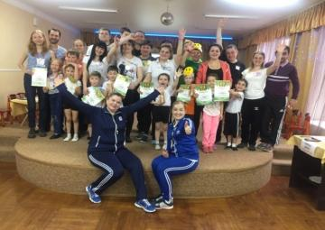
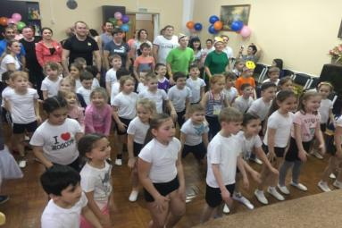
СПОРТИВНЫЕ ПРАЗДНИКИ И СОРЕВНОВАНИЯ
ФГОС ДО: «Результатом дошкольного физкультурного воспитания должны стать: высокий уровень здоровья ребенка и формирование фундамента физической культуры будущего взрослого человека. Именно поэтому главной задачей образовательной области «Физическое развитие» является гармоничное развитие у воспитанников физического и психического здоровья. Важно не просто проводить занятия по здоровьесберегающим технологиям, а создать единый процесс взаимодействия педагога, родителя и воспитанников, где гармонично переплетаются разные образовательные области, чтобы в конечном итоге каждый ребенок получил представления о здоровье человека как главной ценности, которая необходима ему для полноценной жизни.

Slide 36
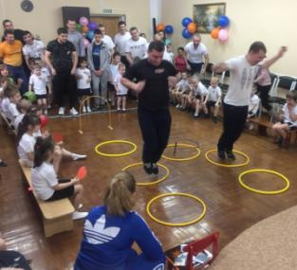
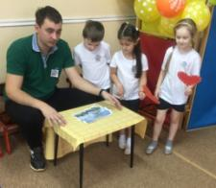
СПОРТИВНЫЕ ПРАЗДНИКИ И СОРЕВНОВАНИЯ
САМЫЙ ЛОВКИЙ
СМЕЛЫЙ, СИЛЬНЫЙ,

Slide 37
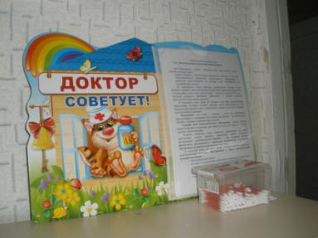
ОФОРМЛЕНИЕ РУБРИКИ «ЭКРАН ЗДОРОВЬЯ»

Slide 38
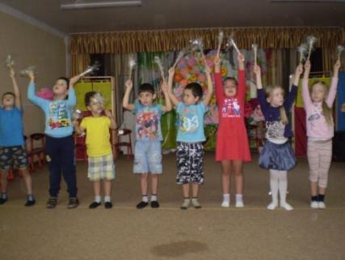
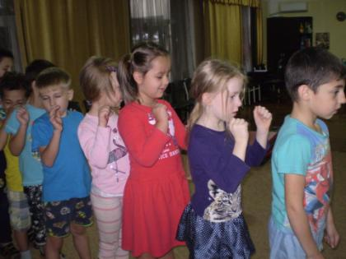
КВЕСТ-ТЕХНОЛОГИЯ

Slide 39
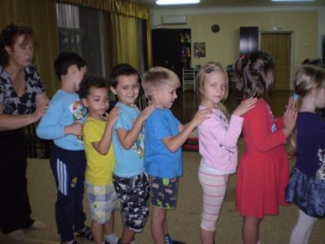
Логоритмика

Slide 40
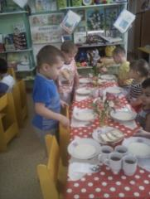
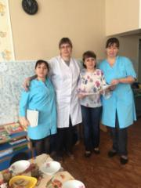
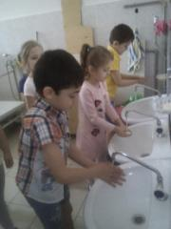
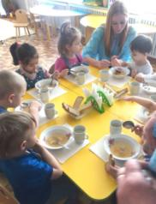
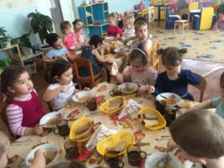
СМОТР-КОНКУРС «ЛУЧШАЯ ОРГАНИЗАЦИЯ ПИТАНИЯ В ДОУ»

Slide 41
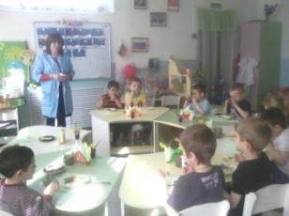
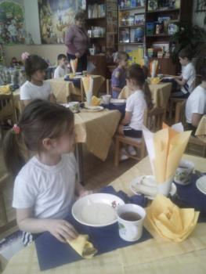
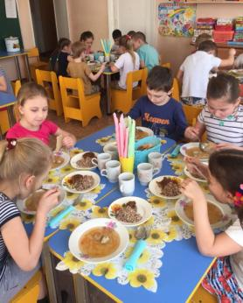

Slide 42
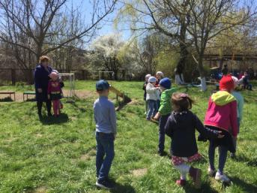
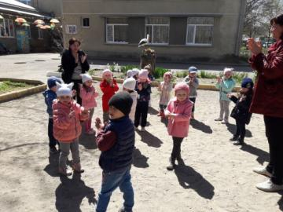
Организация подвижно-игровой деятельности на прогулке

Slide 43
Продолжать развитие коммуникативной культуры и социальной активности личности дошкольника в процессе коллективного творчества
Мероприятия | Работа с родителями | Результаты | Проблемы, перспективы
Педагогический совет № 3 Тема: «Современные тенденции развития социально-коммуникативных способностей у детей дошкольного возраста в условиях ДОУ»; Организация смотра-конкурса по театрализованной деятельности «Сказочная страна»; Организация гостиной с элементами театрализации « Давайте говорить друг другу комплименты» Лекция в форме диалога по теме: «О концепции программы социально-коммуникативного развития и социального воспитания дошкольников»; Час специалиста: « Социально-коммуникативные игры с детьми и взрослыми» Анкетирование педагогов : Тема:«Проверьте, какой Вы педагог» Оперативный контроль: «Создание условий для психологического комфорта дошкольников»; | Выставка портретов «Моя любимая мамочка» ; Фото-коллаж: «Наши дедушки и папы были бравые солдаты»; Оформление тематической выставки для родителей: «Психолого-педагогическая поддержка родителей в условиях введения ФГОС ДО»; Организация спортивного соревнования: «Папа, мама, я –дружная семья», Самый смелый, сильный, ловкий»; Смотр-конкурсы «Лучшее оформление группы к Новому году и Рождеству Христову»; «Лучшая площадка ДОУ»; Концертная программа к 73–ой годовщине Победы в ВОВ «Этих дней не смолкнет слава!» Родительские собрания: Тема: «Детский сад и семьи вместе лучшие друзья» ( мл.и.ср.г.р) Тема: «Поговорим о детях в кругу семьи» ( ст.и.под.гр.) Организация выставок « Осенняя фантазия», «Здравствуй, новый год», «Весенняя капель» | Повышение заинтересованности родителей в создании условий по формированию социально- коммуникативной компетентности и культуры среди воспитанников, педагогов и родителей; Создание копилки семейных традиций Накоплен педагогический опыт использование игровых ситуаций в социально-коммуникативном развитии дошкольников дома и в детском саду Проведение анализа социально-коммуникативного развития дошкольников («Диаграмма № 2 ) Успешное проведение форм сотрудничества с семьями; Привлечение родителей к благоустройству групповых помещений, участков д/с. В течение учебного года публикация и обновление информации для родителей на сайте ДОУ. | Проблемы: 1.Недостаточное проявление профессионализма педагогов в процессе общения с родителями в вопросах социализации детей. Перспективы: 1.Продолжать активно вести действующую рубрику для родителей «Если Вы вежливы» 2. Педагогам ДОУ продолжать участие родителей в жизни собственных детей через нетрадиционные формы взаимодействия: игротеки, создание семейных газет, составление родословной, защита семейных проектов и другие. в процессе коллективного творчества.

Slide 44
Организация смотра-конкурса «Сказочная страна»
Театральная деятельность помогает детям раскрепоститься, формирует коммуникативные качества, повышает самооценку, развивает речь, эмоциональную сферу и просто вносит яркое незабываемое разнообразие в повседневную жизнь, обогащая их внутренний мир. В смотре-конкурсе принимали участие дети младших, средних и старших групп детского сада. Коллективы групп представляли драматизации художественных произведений: «Колобок на новый лад», «Волк и семеро козлят», «Сказку про маму курочку и цыплят», «Сказку про двух жадных медвежат», «Сказку про маму», «Лесную историю» и т.д.

Slide 45
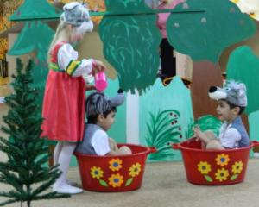
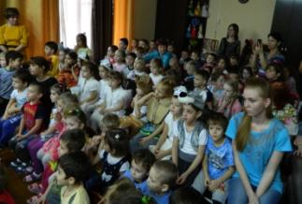
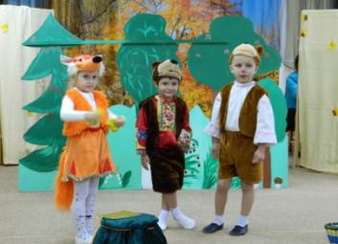
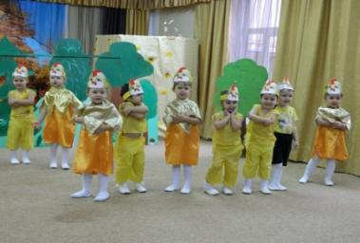

Slide 46
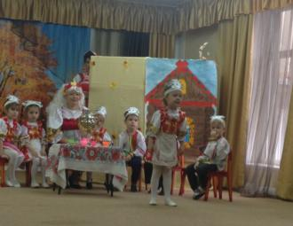
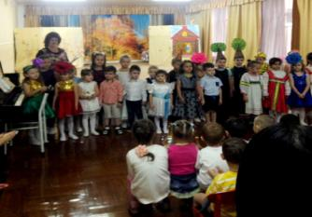
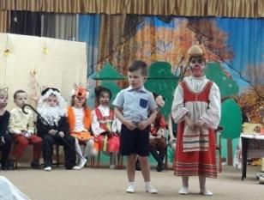

Slide 47
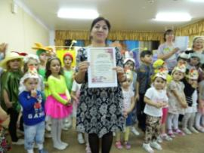
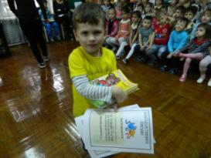
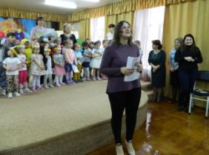
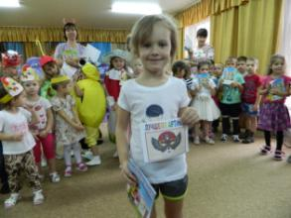

Slide 48
Смотр-конкурс «Лучшая организация ППРС в группе»

Slide 49
Смотр-конкурс «Лучшая организация ППРС в группе»

Slide 50
Совместное творчество

Slide 51
Анализ социально-коммуникативного развития дошкольников за 2017/2018 г.

Slide 52
Формировать у детей навыки экспериментальной деятельности путем обновления форм сотрудничества взрослых и детей
Мероприятия с педагогами и детьми | Работа с родителями | Результаты | Проблемы, перспективы
Педагогический совет № 3 Тема: «Формирование исследовательских навыков у детей дошкольного возраста в процессе сотрудничества взрослых и детей»; Организация тематической проверки по теме: «Эффективность организация опытно-экспериментальной деятельности»; Консультация для педагогов по теме: Инновационные подходы в организации детской экспериментальной работы». | Организация открытого показа деятельности детей в лабораториях для родителей; Привлечение родителей организации элементарных опытов в домашних условиях; Консультация для родителей по теме: «Использование схем и таблиц в организации детского экспериментирования» Родительские собрания: Тема: «Хочу все знать!» (мл.и.ср.г.р) Тема: «У школьного порога» ( ст.и.под.гр.) | Проведен анализ уровня познавательной активности дошкольников; профессиональных качеств педагогов по организации экспериментальной деятельности; Пополнение методической копилки по организации экспериментальной деятельности с детьми Повышение уровня детской самостоятельности, инициативы, в процессе организации совместных мероприятий; Определены результаты тематической проверки «Организация опытно-экспериментальной деятельности». | Проблемы: 1.Недостаточное оснащение уголков по экспериментированию, согласно, методических рекомендаций. 2. Педагогами групп частично используются в работе с родителями активные формы сотрудничества. Перспективы: 1.Педагогам всех дошкольных групп дополнить центры экспериментирования материалами фиксирования результатов экспериментов и опытов детей. 2.Педагогам всех возрастных групп, включить в план сотрудничества с семьей активные формы работы с родителями по экспериментальной деятельности с детьми: мастер-классы, домашние задания, фотовыставки и т.д.

Slide 53
Открытые занятия по экспериментированию
ФГОС ДО :
«Экспериментирования позволяет детям реализовать заложенную в них программу саморазвития и удовлетворять потребность познания эффективным и доступным для них способом - путем самостоятельного исследования мира»

Slide 54
Открытые занятия по экспериментированию

Slide 55
Сравнительный анализ показателей развития навыков экспериментальной деятельности за 2017/2018 уч. год
Наименование группы | 2017-2018
 | начало года | конец года
«Растишки» | 2,0 - 40% | 3,4- 68%
«Карапузики» | 1,8 - 36% | 3,4- 68%
«Капитошка» | 3,1 - 62% | 4,6 - 92%
«Звездочки» | 2,4 - 48% | 4,0 - 80%
«Фантазеры» | 3,7 - 74% | 4,4 - 88%
«Паровозик» | 3,2 - 64% | 4,6 - 92%
«Лучики» | 3,3 - 66% | 4,5 - 90%
«Гномики» | 3,9 - 78% | 4,9 - 98%
«Капельки» | 3,1 - 62% | 4,9 - 98%
«Почемучки» | 2,4 - 48% | 4,7- 94%
«Солнышко» | 2,4 - 48% | 4,7- 94%
«Теремок» | 3,2 - 64 % | 4,5- 90%

Slide 56
РАБОТА С РОДИТЕЛЯМИ
Поиск новых форм работы с родителями остается всегда актуальным.
Наш детский сад ежегодно проводит планомерную целенаправленную работу с родителями, в которой решаются следующие приоритетные задачи: • установление партнерских отношений с семьей каждого воспитанника; • объединение усилий для развития и воспитания детей; • создание атмосферы взаимопонимания, общности интересов, эмоциональной взаимоподдержки; • активизация и обогащение воспитательных умений родителей;
ПАПА, МАМЯ И Я –ДРУЖНАЯ СЕМЬЯ

Slide 57
При взаимодействии работы двух структур необходимо учитывать дифференцированный подход к каждой семье, учитывать социальный статус и микроклимат семьи, а также родительские запросы и степень заинтересованности родителей в воспитании своих детей.
РОДИТЕЛЬСКИЕ СОБРАНИЯ

Slide 58
Результаты родителей анкетирования за 2017/2018 г. принимали участие -203 родителя
В какой степени Вы удовлетворены качеством дошкольного образования детей по следующим критериям:
а) состояние материальной базы учреждения | не удовлетворен | 18
 | частично удовлетворен | 55
 | полностью удовлетворен | 129
б) организация питания | не удовлетворен | 2
 | частично удовлетворен | 43
 | полностью удовлетворен | 137
в) обеспечение литературой и пособиями | не удовлетворен | 1
 | частично удовлетворен | 50
 | полностью удовлетворен | 137
г) санитарно – гигиенические условия | не удовлетворен
 | частично удовлетворен | 19
 | полностью удовлетворен | 188
д) профессионализмом педагогов | не удовлетворен
 | частично удовлетворен | 4
 | полностью удовлетворен | 164
е) взаимоотношения сотрудников с детьми | не удовлетворен
 | частично удовлетворен | 4
 | полностью удовлетворен | 184
ж) взаимоотношения сотрудников с родителями | не удовлетворен | 2
 | частично удовлетворен | 17
 | полностью удовлетворен | 189
з) оздоровление детей | не удовлетворен
 | частично удовлетворен | 12
 | полностью удовлетворен | 182
и) присмотр и уход | не удовлетворен
 | частично удовлетворен | 6
 | полностью удовлетворен | 187

Slide 59
к) воспитательно–образовательный процесс | не удовлетворен
 | частично удовлетворен | 4
 | полностью удовлетворен | 171
Действует ли в ДОУ различные формы взаимодействия с семьей | а) да б) нет | 208 -да 1- нет
Каков, на Ваш взгляд, рейтинг ДОУ в поселке: | а) низкий
 | б) средний | 22
 | в) высокий | 171
 | г)затрудняюсь ответить | 19
Оказываете ли Вы содействие в чем либо ДОУ: | а) совершенствованию материально-технической базы ДОУ ( да, нет) | 110 - да 53 - нет
 | б) благоустройству помещений и территории ( да, нет) | 153- да 18-нет
 | в) в участию в организации праздников, конкурсов, соревнований (познавательно-развлекательного характера) для детей ( да, нет) | 138- да 21 -нет
Ваши комментарии о качестве работы ДОУ и предложения по его совершенствованию:
Хотелось чтобы была полная укомплектованность всем необходимым (игрушки, пособия, материально-техническое оснащение за счёт бюджета;
Больше спортивных секций;
Мы обожаем наш садик.
Большая благодарность коллективу ДОУ;
Повысить зарплату пед. персоналу;
Обратить внимание на территорию детского сада особенно ограждение ;
Принимать детей более раннего возраста в детский сад;
Добавить к питанию свежие овощи и фрукты в большом количестве.
Доступность кружков для малоимущих и многодетных семей .

Slide 60
Показатели готовности к школе
уровень группа | Полная готовность |  | Условная готовность |  | Условная неготовность
 | кол-во | % | кол-во | % | кол-во | %
подготовительная гр. «Теремок» | 9 | 61,5 % | 4 | 38,5% | - | -
подготовительная гр. «Капельки» | 25 | 83,3% | 5 | 16,7% | - | -
подготовительная гр. «Гномики» | 22 | 78,5% | 6 | 21,5% | - | -

Slide 61
«ТУРНИР ВЫПУСКНИКОВ-2018»

Slide 62
«Шашечный турнир-2018»

Slide 63
Подготовительная группа«Теремок»

Slide 64
Подготовительная группа«Капельки»

Slide 65
Подготовительная группа«Гномики»

Slide 66
Результаты организация дополнительного образования в 2017/2018 учебном году

Slide 67
Распределение денежных средств, полученных от платных образовательных услуг с 01.08.2017 г. -01.05.2018 г.
Пожсервис-7 354
Канцтовары,краска-32 208
Костюмы-10 900
Ковровая дорожка- 10 362
Кондиционер-24 890
Заправка катриджа-1 300
Запчасти к компьютеру-5 530
Бахилы-5 000

Slide 68
Результаты удовлетворенности родителей организацией кружков (Принимали участие – 104 родителя)
Что, на Ваш взгляд, привело Вас и Вашего ребенка заниматься в ту или иную секцию, кружок,
объединение дополнительного образования?
◻ надежда заняться любимым делом;- 15
◻ желание узнать что-то новое, интересное; -55
◻ надежда найти новых друзей;-9
◻ потребность в духовно-нравственном развитии;-20
◻ надежда укрепить здоровье;-15
надежда на то, что занятия дополнительным образованием помогут преодолеть трудности
в дальнейшей учебе;-16
◻ желание получить опыт взаимодействия с детьми и взрослыми;-12
◻ потребность развивать самостоятельность;-22
◻ желание провести свободное время с пользой.-56
◻другое-2
Отвечает ли Вашим и Вашего ребенка интересам набор предлагаемых платных образовательных услуг в образовательном учреждении, которые Вы посещаете?
◻ да; -82 ◻ не отвечает;- 0
◻ в какой-то степени -15 ◻ затрудняюсь ответить-7
Удовлетворены ли Вы режимом работы кружков, посещаемых Вашим ребенком (дни, время, продолжительность занятий)?
◻ да;- 88 ◻ нет;
◻ в какой-то степени;-16 ◻ затрудняюсь ответить.

Slide 69
Запрос родителей на 2018-2019 гг.
Хотелось бы кружки для мальчиков по художественному труду, необычных техник;
При выборе второго и третьего кружка скидка-50%;
Хотелось бы восстановить кружок английского языка;
Нужны бесплатные кружки для многодетных и малоимущих!
Пожелания родителей
Спасибо за организацию дополнительного образования!;
Большая благодарность Майсурадзе Т.А.;
Отличный кружок «Пескография»;
Молодцы! Добились больших успехов;
Так, держать «Родничок»!

Slide 70
Активность коллектива МБДОУ «Детский сад № 17 «Родничок»
Участие на выборах Президента России
Организация спортивно-массовых мероприятий
Дружеские встречи с воспитанниками школы искусств г.Железноводска

Slide 71
Открытие стадиона
в г.Железноводске

Slide 72
Сотрудничество со студентами и преподавателями ГОУ ВО СГПИ в г.Железноводске
Деловая игра «Современный педагог-креативный педагог»

Slide 73
Участие в Всероссийском дне Донора
ГДК .Железноводск ( январь 2018 г.)

Slide 74
В мае 2018 года в Главном управлении МВД России по Ставропольскому краю проводился конкурс детского творчества «Полицейский Дядя Степа»
Победа!
Ура!

Slide 75
Участие в акции «Бессмертный полк»

Slide 76
Участие в велопробеге, посвященный празднованию 73-годовщине Победы в ВОВ

Slide 77
Перспективы деятельности к 01.09.2018 г.
Разработка проекта годового плана ;
Изучение нормативных документов, регламентирующий деятельность ДОУ;
Обновление плана методической работы;
Подготовка материалов к августовской конференции;
Подборка материалов к конкурсу «Воспитатель года россии-2019»;
Разработка рабочих программ кружков;
Подготовка к первому родительскому собранию вновь прибывших детей.

Slide 78
До новых встреч!

